Slide 1
資金管理システム
いまと、これから

Slide 2
今日のはなし
今日いっしょに決めたいのは、この3つ
① どこまで「自動」にする？
② まずは小さく作って試す、でいい？
③ いま いちばん ほしいのはどれ？
※ ゴールの方向はいいと思っています。今日は「進め方」の相談です。
2

Slide 3
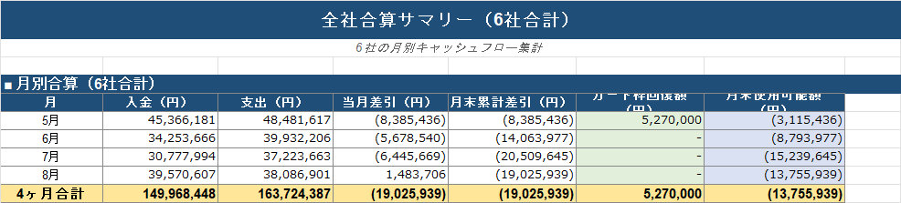
いま出来ていること
6社のお金の流れを、1つにまとめて見えるようにできた
6つの会社のお金を、1つの表で管理
「入る予定のお金」と「実際に入ったお金」を見くらべ
毎日・毎月の出入りが、自動で計算される
▼ 実際の画面：全社合算サマリー（6社合計）
3

Slide 4
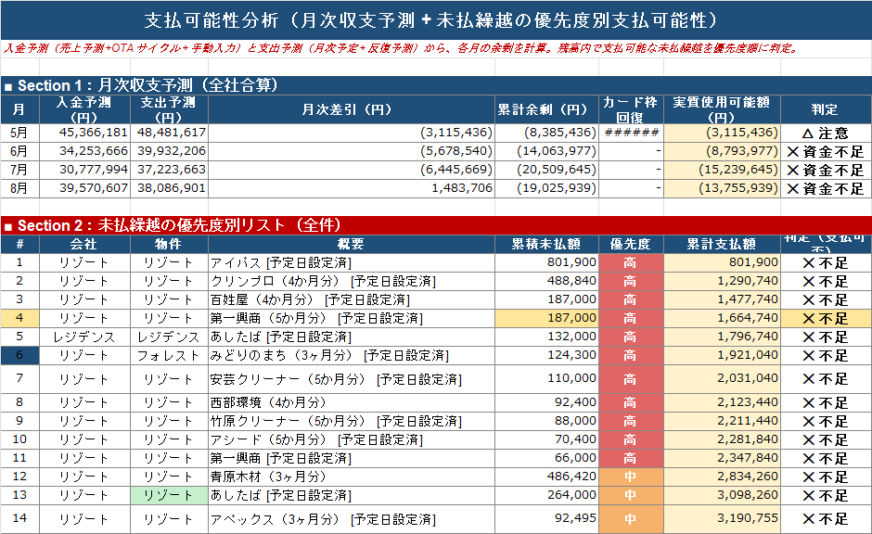
もう動いている機能
「いつ・いくら足りないか」が分かるところまで来た
▼ 実際の画面：払う順番（支払可能性分析）
予約サイト（Booking等）から入るお金を先読み
払う順番を「大事な順」に整理
カードの枠をやりくりする計算も反映
通帳・請求書を取りこんで反映ずみ
4

Slide 5
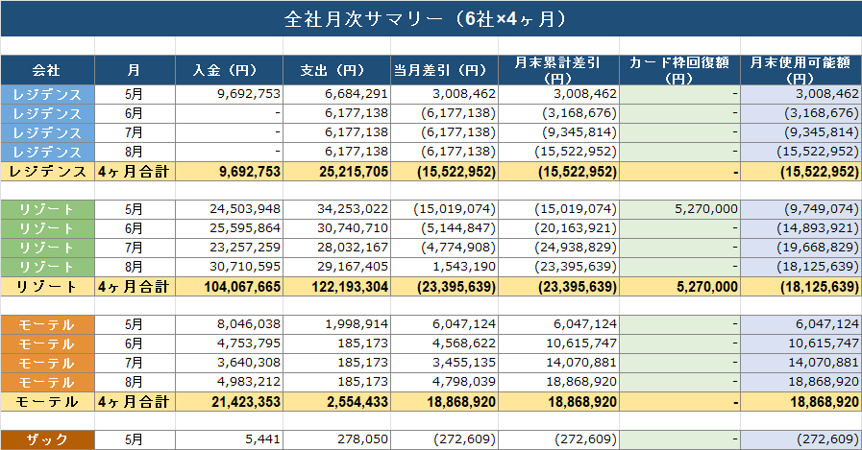
数字で見ると
「経営判断に使える」ところまで見えている
▼ 実際の画面：全社月次サマリー
いつ | お金の状態
5月 | 足りない（▲311万円）
8月 | もっと足りない（▲1,376万円）
▲は「お金が足りない」しるし。
＝まだ黒字じゃないことも、ちゃんと見えている。
5

Slide 6
でも、弱点もある
便利だけど、こわいところもある
毎月3〜5時間、手で入力している
できる人が1人だけ → その人が辞めたら止まる
データがまだ5ヶ月分 → 先の予想はまだ苦手
6

Slide 7
いま、ゴールのどこ？
「見える化」はほぼ完成。でも本命の「自動」はこれから
車でいうと──「カーナビ（今どこが分かる）」は完成。「自動運転（おまかせ）」はまだ付いていない。
お金の流れを見える化
85%
払う順番の整理
50%
売上・入金の予測
30%
データの自動とりこみ
15%
支払いの自動じっこう
0%
人がいらない状態
0%
社長のやりたい「おまかせ（無人化）」で見ると ── 全体ではまだ 約2割。本命はこれから。
7

Slide 8
今のやり方だけじゃダメ？
正直、両方あります
○ いいところ
× こわいところ
・お金がほとんどかからない
・いまも ちゃんと回っている
・人が見るので融通がきく
・1人に頼りきり（辞めたら止まる）
・手作業なのでミスが出やすい
・店が増えたらパンクする
社長が いちばん「困る」のは、どれですか？
8

Slide 9
夢と、いまの現実
「全部おまかせ」までは、まだ距離がある
やりたいこと | いまの現実
データを全部 自動でとりこむ | 通帳や予約サイトは「手でダウンロード」が必要
AIで売上を予想する | データが少なく まだ当たらない。予約の数字を使う方が正確
支払いまで 機械にやらせる | お金を勝手に振り込むのは危ない。確認は人が安心
すぐ完成 | 全部入りは半年〜。1〜2ヶ月でできるのは「最初の形」
9

Slide 10
おすすめの進め方
小さく始めて、よかったら広げる
 | やること | 目安
まず | 今ある表をシステム化＋入力を半分にする | 1〜2ヶ月
次に | 予約データを取りこんで、見込みを正確に | ＋2〜3ヶ月
その後 | データが貯まってから 予想を賢くする | 半年〜
まず「まず」だけ見て、いける/やめるを決められる → 一気にお金を賭けないので安心。
10

Slide 11
決めてほしいこと
Q1
どこまで「自動」にする？（お金を払うところまで機械にやらせる？）
Q2
カードのやりくりは、これからもずっと必要？
Q3
まずは小さく作って試す、でいい？

